Slide 1
Юнна Петровна Мориц
Подготовила учитель начальных классов
Рычкова Ирина Валерьевна

Slide 2
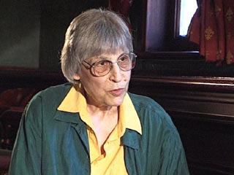
Детская поэтесса

Slide 3
Биография
Родилась 2 июня 1937 года в Киеве.
В 1941-45 годах мать, отец, старшая сестра и я жили в Челябинске, отец работал на военном заводе.
В 1954 году я закончила школу в Киеве и поступила на заочное отделение филологического факультета.
В 1955-ом поступила на дневное отделение поэзии Литературного института в Москве и закончила его в 1961 году.
В 1961 году вышла моя первая книга в Москве "Мыс Желания"
Моя вторая книга "Лоза" вышла в Москве через 9 лет.
я смогла напечатать в 1963 году куст стихотворений для детей в журнале "Юность", где по этому случаю возникла рубрика "Для младших братьев и сестёр". Читатель мгновенно мне заплатил люблями.
Детские стихи Юнны Петровны — добрые, искренние, ироничные, юмористичные и парадоксальные – многие увековечены в мультфильмах («Ёжик резиновый», «Большой секрет для маленькой компании», «Любимый пони»…).
На стихи Юнны Мориц написано и исполняется множество песен для детей и взрослых.
Её стихи переведены на многие языки мира (японский, турецкий, китайский).

Slide 4
«Большой Секрет для маленькой компании»
Книга содержит стихи для детей, размещенные по разделам: "Веселый завтрак", "Дом гнома, гном - дома!", "Все не от питания, а от воспитания!", "Море чудес".

Slide 5
«Тумбер- Бумбер»
"Тумбер-Бумбер" - новые "ужасно прекрасные" стихи Юнны Мориц с восхитительными иллюстрациями Евгения Антоненкова, изданные в серии "Волшебная строка", создатели которой позаботились о том, чтобы, оставив важные дела, вы посвятили все свое время чтению.

Slide 6
«Двигайте ушами»
В этой удивительной книге собраны замечательные стихи, и в том числе с Большим Секретом, стихи эксцентрические, музыкальные (их можно петь), развивающие в ребенке интерес к игре слов, образное мышление и чувство юмора.

Slide 7
«Большой секрет для маленькой компании»

Slide 8
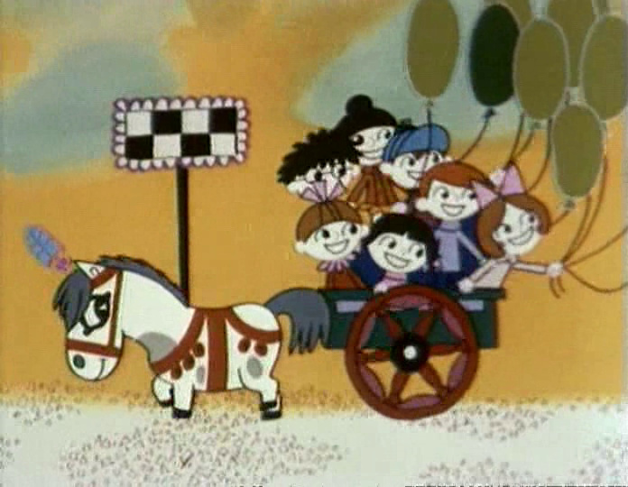
Мультфильм «Пони бегает по кругу» (1974)
В зоопарке жил маленький пони, который катал детей и мечтал участвовать в военном параде. Однажды в зоопарк пришел генерал и решил покататься на пони. Во время катания генерал вспомнил своё детство и представил себя маленьким мальчиком. А пони понял, что его работа — дарить радость детям и взрослым, и то, что он делает, не менее важно, чем участие в парадах.

Slide 9
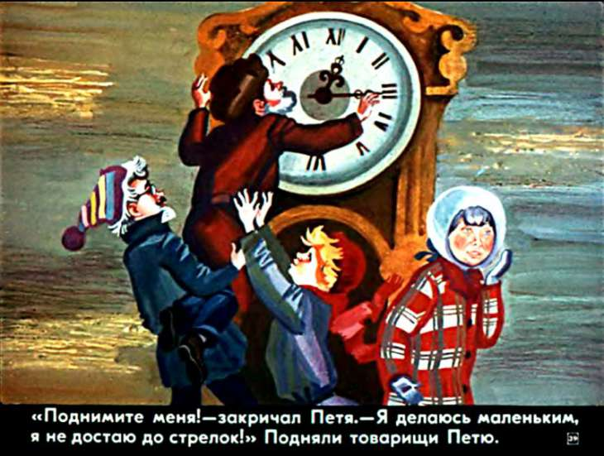
Мультфильм «Сказка о потерянном времени » (1978)
Трое пожилых злых волшебников, желая вернуть молодость, отнимают у троих ребят время, которое те легкомысленно теряли, прогуливая школу и бездельничая. В результате волшебники превращаются в детей, а дети — в стариков. Не желая оставаться стариками, превращённые дети преследуют волшебников до их избушки в волшебном лесу и, подслушав их разговор, выясняют, как им превратиться обратно: для этого нужно перевести стрелки на часах в избушке волшебников. Общими усилиями дети поворачивают стрелки и снова превращаются в детей, а волшебники вновь становятся стариками.

Slide 10
Используемые интернет - ресурсы
http://www.livelib.ru/author/119228/top
http://junna-moric.ru/biografiya/
https://yandex.ru/images/search?img_

